Slide 1
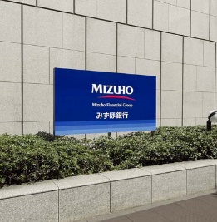
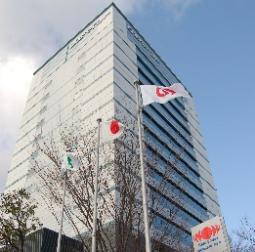
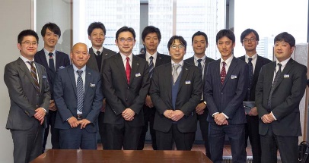
ユーザ事例
金融
アジリティ向上とクラウド利活用を目指し
SDN 環境を構築
株式会社みずほ銀行
所在地 東京都千代田区大手町 1–5–5 （大手町タワー）
発足日 2013 年 7 月 1 日
資本金 1 兆 4,040 億円
従業員数 29,848 人
事業内容 預金業務、貸出業務、商品有価証券売買業務、内国為替業務、外国為替業務など
URL https://www.mizuhobank.co.jp/
みずほ情報総研株式会社
所在地 東京都千代田区神田錦町 2-3
資本金 16 億 2,750 万円
社員数 約 4,700 人
事業内容 IT をコアテクノロジーとし、自然科学から社会科学まで幅広い領域をカバーする 4,000 名余のプロフェッショナル集団が、コンサルティング、システムインテグレーション、アウトソーシングの3 つのサービスを通じて、企業価値の向上を支援
URL https://www.mizuho-ir.co.jp/
みずほ銀行、みずほ情報総研は、グループの One MIZUHO 戦略に向け、シスコ アドバンスド サービス、Cisco ACI を活用してネットワーク仮想化、Software Defined Network（SDN）を実現しました。
課題
ソリューション
結果～今後
オペレーショナル エクセレンスの実現に向けたネットワークのアジリティ向上、コスト削減
Cisco ACI によるネットワーク仮想化を実現
シスコ アドバンスド サービスの活用で検討から構築を高品質で実施
マルチ クラウドにも対応するネットワーク仮想化により、さらなるアジリティ向上とコスト低減を追及
グループ全体で競争優位性を高める取り組みを継続
製品 & サービス
・ Cisco Application Centric Infrastructure（ACI）
・ Cisco Nexus 9000 シリーズ
データセンター スイッチ
・ Cisco Application Policy Infrastructure
Controller（APIC）
・ シスコ アドバンスド サービス
「スピードとコストの両面で、オペレーショナル エクセレンスの向上に
貢献するネットワークが構築できました。 」
みずほ銀行
IT・システム統括第一部 共通インフラ推進チーム 次長 田附 良太 氏
Why
Cisco?

